Slide 1

Universidad del Magdalena · Ingeniería de Sistemas
AssistiveVision
Sistema de identificación y localización espacial de objetos basado en visión por computador para asistencia a personas con discapacidad visual
Diomedes Farid Cerda Leon
Directora: Idanis Beatriz Diaz Bolaño
Codirector: Aquiles Alfonso Cohen Llanes
01
Notes:
TIEMPO ORIENTATIVO: 15 segundos.
Presentar el título completo y la modalidad de pasantía de investigación. La exposición recorre la introducción, el marco de referencia, la selección experimental del modelo, la implementación Android, todos los ejes de evaluación técnica, las conclusiones y el anexo de reproducción. La contribución es integrar y evaluar un sistema móvil que convierte una captura solicitada en una descripción de objetos y posiciones relativas.
FUENTES:
Informe final: Documents/Informe_Final_AssistiveVision.docx y Documents/Informe Final Pasantía de Investigación - Diomedes Cerda.pdf.

Slide 2
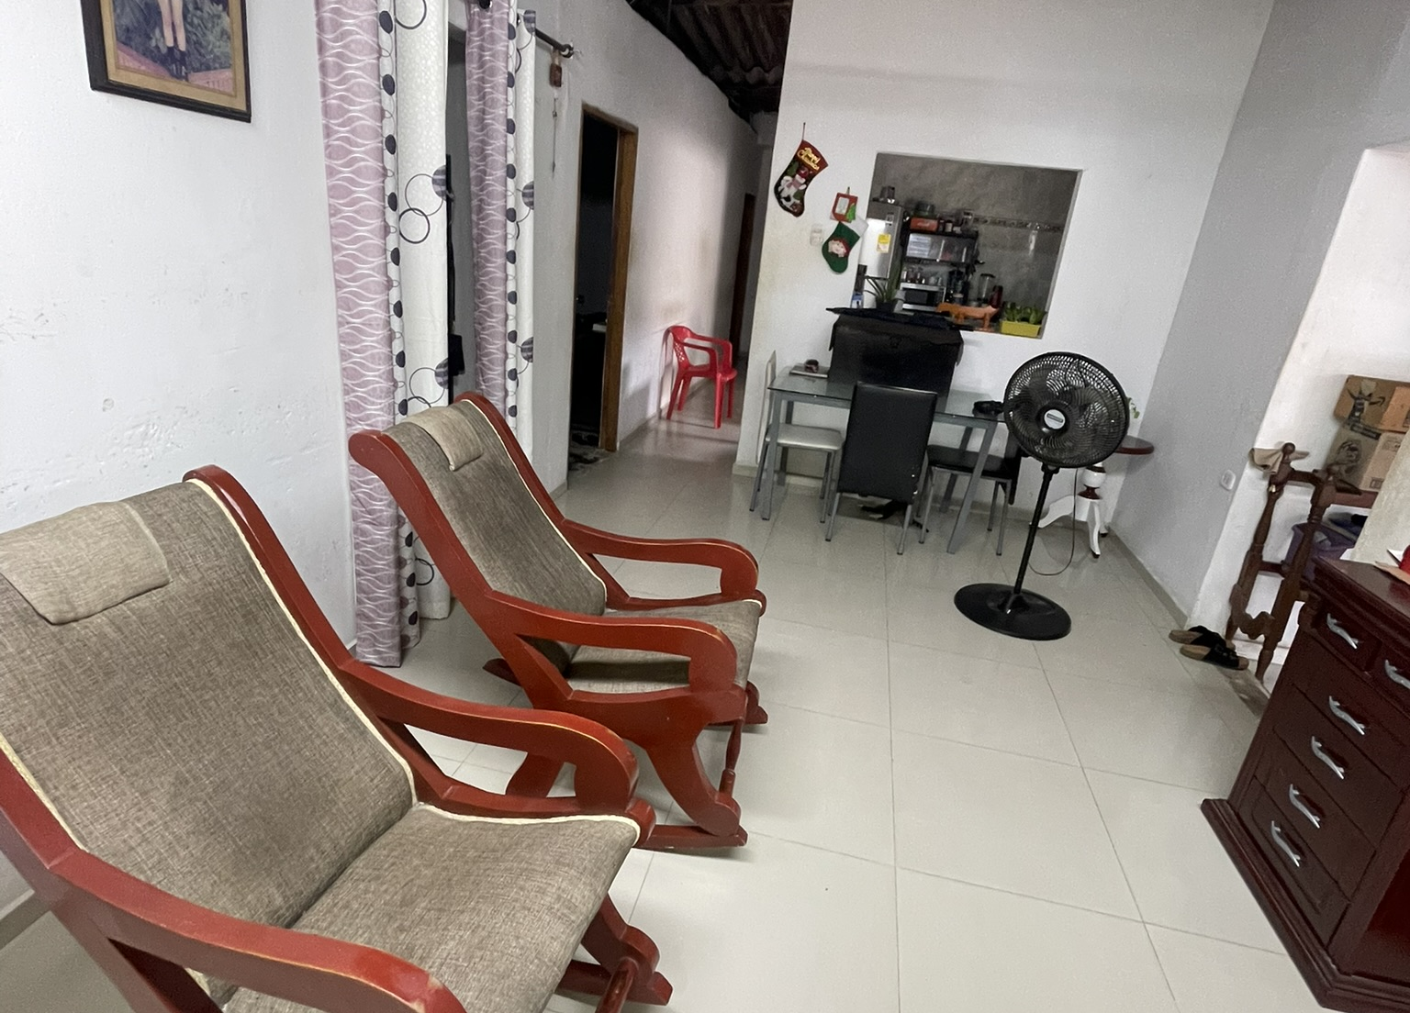
Introducción
Percepción del entorno interior
¿Qué hay
delante?
Reconocer objetos y comunicar su posición mediante una descripción auditiva.
Interior · teléfono Android · voz local
Informe, introducción, pp. 1–3
02
Notes:
TIEMPO ORIENTATIVO: 30 segundos.
El problema consiste en disponer de información puntual sobre objetos del entorno interior y su ubicación relativa. El teléfono ofrece cámara y capacidad de cómputo en un equipo portátil. La propuesta se orienta a apoyar la percepción mediante voz local. Su utilidad para personas con discapacidad visual exige una posterior evaluación de uso. La motivación institucional se relaciona con inclusión e innovación, sin atribuir resultados sociales que no se midieron.
FUENTES: Informe, introducción, pp. 1–3
Informe final: Documents/Informe_Final_AssistiveVision.docx y Documents/Informe Final Pasantía de Investigación - Diomedes Cerda.pdf.

Slide 3
Introducción
Propósito y objetivos
01 SELECCIONAR
Comparar exactitud y costo de ejecución del detector en Android.
02 INTEGRAR
Conectar cámara, detección, ubicación relativa y voz en una aplicación.
03 EVALUAR
Analizar detección, procesamiento y retroalimentación auditiva.
Informe, introducción y propuesta de pasantía
03
Notes:
TIEMPO ORIENTATIVO: 30 segundos.
El objetivo general es desarrollar un sistema móvil para identificar objetos de interiores y comunicar su ubicación relativa como apoyo a la percepción del entorno. Los tres objetivos se encadenan: escoger el componente de detección, integrarlo en un prototipo y evaluar su desempeño. El alcance se limita a diez categorías, captura manual, español e inglés y modelos preentrenados. La evaluación del tercer objetivo distingue exactitud de detección, procesamiento y verificación técnica de la salida auditiva.
FUENTES: Informe, introducción y propuesta de pasantía
Informe final: Documents/Informe_Final_AssistiveVision.docx y Documents/Informe Final Pasantía de Investigación - Diomedes Cerda.pdf.

Slide 4
01 · Marco de referencia
Antecedentes de asistencia visual
Meenakshi · 2022
Soporte corporal, dirección y distancia aproximada.
Guravaiah · 2023
Reconocimiento de objetos y etiquetas convertidas en voz.
Pawar · 2025¹
SSD MobileNet con ejecución local.
Figura · 2025
Comparación de detectores y costo computacional.
More · 2025
YOLOv8 y TensorFlow Lite en Android.
¹ Preprint
Informe, §1.2. Referencias completas en las notas
04
Notes:
TIEMPO ORIENTATIVO: 40 segundos.
La revisión muestra distintas formas de combinar detección con información auditiva. Meenakshi et al. (2022) integran Android, YOLOv3 y soporte corporal con dirección y distancia aproximada. Guravaiah et al. (2023) convierten etiquetas YOLOv5 en voz. Pawar (2025) es un preprint sobre SSD MobileNet y operación local. Figura et al. (2025) comparan detectores y costo computacional. More et al. (2025) convierten YOLOv8 a TensorFlow Lite para Android. Sus exactitudes no se comparan directamente con las propias porque cambian los conjuntos y protocolos. Fuentes: doi.org/10.32604/cmc.2022.028540 ; doi.org/10.1016/j.procs.2023.01.093 ; doi.org/10.13140/RG.2.2.28125.12005 ; doi.org/10.35784/jcsi.6469 ; doi.org/10.1016/j.procs.2025.01.005 .
FUENTES: Informe, §1.2. Referencias completas en las notas
Informe final: Documents/Informe_Final_AssistiveVision.docx y Documents/Informe Final Pasantía de Investigación - Diomedes Cerda.pdf.

Slide 5
01 · Conceptos y notación
Qué significa detectar correctamente
CLASE CORRECTA + IoU ≥ 0,50
PRECISIÓN
RECALL
F1
Proporción correcta
de lo detectado.
Proporción recuperada
de lo visible.
Equilibrio entre
precisión y recall.
mAP50
Promedio entre clases con IoU ≥ 0,50.
mAP50–95
Exige un ajuste de cajas más preciso.
Informe, §1.1. COCO (Lin et al., 2014) y Manning et al. (2008)
05
Notes:
TIEMPO ORIENTATIVO: 45 segundos.
El detector devuelve una caja, una clase y una puntuación. Para evaluar una predicción se compara con una anotación de referencia. La intersección sobre unión, IoU, divide el área compartida entre el área de unión de las dos cajas. La regla operativa exige clase correcta e IoU de al menos 0,50, con emparejamiento uno a uno. TP identifica aciertos, FP predicciones sin correspondencia y FN objetos anotados no recuperados. La precisión expresa cuántas predicciones son correctas; el recall, cuántos objetos visibles se recuperan; F1 combina ambas. Sus fórmulas son P = TP/(TP + FP), R = TP/(TP + FN) y F1 = 2PR/(P + R). La mAP resume las curvas de precisión y recall entre clases: mAP50 usa un umbral de IoU de 0,50 y mAP50–95 promedia diez umbrales. Un objeto fuera del encuadre no cuenta como falso negativo, y la puntuación de confianza no es una probabilidad calibrada.
FUENTES: Informe, §1.1. COCO (Lin et al., 2014) y Manning et al. (2008)
Informe final: Documents/Informe_Final_AssistiveVision.docx y Documents/Informe Final Pasantía de Investigación - Diomedes Cerda.pdf.

Slide 6
01 · Fundamentos de selección
Arquitecturas y eficiencia móvil
DOS ETAPAS
Faster R-CNN: propuesta de regiones y refinamiento.
UNA ETAPA
YOLO, SSD y EfficientDet: predicción directa de cajas y clases.
EJECUCIÓN MÓVIL
Modelos ligeros, TensorFlow Lite y precisión Float32 / Float16.
Informe, §§1.3–1.5. Ren et al. (2015), Liu et al. (2016), Tan et al. (2020)
06
Notes:
TIEMPO ORIENTATIVO: 35 segundos.
Faster R-CNN representa la detección en dos etapas: proponer regiones y luego clasificarlas y refinar cajas. YOLO, SSD y EfficientDet son detectores de una etapa. MobileNet reduce el costo mediante convoluciones separables y EfficientDet combina características a varias escalas. DETR se revisó como alternativa basada en transformers, pero no se midió. El marco considera LiteRT/TensorFlow Lite para ejecución local en CPU o GPU. Float32 y Float16 describen precisión numérica de pesos y no deben confundirse con el tipo del tensor de entrada. No hubo entrenamiento desde cero.
FUENTES: Informe, §§1.3–1.5. Ren et al. (2015), Liu et al. (2016), Tan et al. (2020)
Informe final: Documents/Informe_Final_AssistiveVision.docx y Documents/Informe Final Pasantía de Investigación - Diomedes Cerda.pdf.

Slide 7
02 · Diseño experimental
Metodología del proyecto
01 REVISIÓN Y SELECCIÓN
80 imágenes y 257 anotaciones para comparar seis configuraciones.
02 DESARROLLO ANDROID
Integración modular de captura, detección, localización y voz.
03 EVALUACIÓN TÉCNICA
198 fotografías, 889 anotaciones y 33 grupos de captura.
Informe, §2.1
07
Notes:
TIEMPO ORIENTATIVO: 30 segundos.
El proyecto se desarrolló en tres fases. La primera reúne la revisión, los requerimientos y la selección experimental del detector. La segunda integra los módulos en el prototipo Android. La tercera evalúa el sistema y las condiciones de captura. El conjunto inicial de 80 imágenes y 257 anotaciones permite comparar modelos. Más adelante, las 198 fotografías y 889 anotaciones, organizadas en 33 grupos, permiten comparar las configuraciones de captura. Son dos evaluaciones con propósitos diferentes; no representan conjuntos de entrenamiento y prueba de un modelo propio.
FUENTES: Informe, §2.1
Informe final: Documents/Informe_Final_AssistiveVision.docx y Documents/Informe Final Pasantía de Investigación - Diomedes Cerda.pdf.

Slide 8
02 · Modelos y entorno
Comparación de seis candidatos
MODELOS
ENTORNO
YOLOv8s Float32 / Float16
YOLO11n Float32 / Float16
SSD MobileNetV1
EfficientDet-Lite2
80 imágenes · 257 anotaciones
Redmi Note 13 4G
Snapdragon 685 · Android 15
4 hilos · 50 ejecuciones/modelo
Informe, §§2.2–2.5; Build/models_comparison/results/
08
Notes:
TIEMPO ORIENTATIVO: 35 segundos.
Se compararon seis configuraciones con pesos preentrenados sobre COCO y formato TensorFlow Lite: dos variantes de YOLOv8s, dos de YOLO11n, SSD MobileNetV1 y EfficientDet-Lite2. La exactitud se evaluó en escritorio sobre 80 imágenes y 257 anotaciones. El equipo de escritorio utilizó Arch Linux, un Intel Core i5-12450H y 8 GB de RAM, con inferencia en CPU. Para medir el costo móvil se utilizó un Redmi Note 13 4G, con Snapdragon 685 y Android 15, mediante cuatro hilos y 50 ejecuciones por modelo. La inferencia, la inicialización, la RAM y el tamaño de archivo se registran como medidas distintas. Faster R-CNN fue un antecedente revisado, pero no formó parte de estas seis configuraciones.
FUENTES: Informe, §§2.2–2.5; Build/models_comparison/results/
Informe final: Documents/Informe_Final_AssistiveVision.docx y Documents/Informe Final Pasantía de Investigación - Diomedes Cerda.pdf.

Slide 9
02 · Resultados en escritorio
Exactitud de los candidatos
mAP (%)
F1: 70,2 % en YOLOv8s y 69,5 % en EfficientDet-Lite2.
Informe, tablas 2.1–2.2; Build/models_comparison/results/desktop.md
09
Notes:
TIEMPO ORIENTATIVO: 40 segundos.
La mAP50–95 exige coincidencias geométricas a varios umbrales y es más estricta que la mAP50 respecto al ajuste de las cajas. EfficientDet-Lite2 obtuvo la mayor mAP50, con 0,648. YOLOv8s alcanzó la mayor mAP50–95, con 0,514, y la mayor F1, con 0,702; EfficientDet obtuvo una F1 cercana, de 0,695. La comparación por clase también importa: EfficientDet obtuvo AP50 de 0,812 en cama, frente a 0,709 de YOLOv8s, pero en computador portátil registró 0,284 frente a 0,350. Por eso, el mejor promedio no significa ser el mejor detector en todas las categorías. El respaldo conserva los resultados completos de las seis configuraciones.
FUENTES: Informe, tablas 2.1–2.2; Build/models_comparison/results/desktop.md
Informe final: Documents/Informe_Final_AssistiveVision.docx y Documents/Informe Final Pasantía de Investigación - Diomedes Cerda.pdf.

Slide 10
02 · Costo de ejecución
CPU y GPU en el teléfono evaluado
Inferencia aislada (ms)
SSD MobileNetV1: 23,4 ms en CPU. GPU sin soporte estable.
Informe, tablas 2.3–2.4; Build/models_comparison/results/android.md
10
Notes:
TIEMPO ORIENTATIVO: 40 segundos.
En el Redmi evaluado, la CPU resultó más rápida que el delegado GPU para los modelos compatibles. EfficientDet-Lite2 registró 124,9 ms en CPU y 357,9 ms en GPU. En YOLOv8s Float32 fueron 620,8 y 743,8 ms, y en YOLO11n Float32, 188,6 y 259,6 ms. SSD MobileNetV1 obtuvo 23,4 ms en CPU; no tiene barra GPU porque ese backend no presentó soporte estable. Son tiempos de inferencia aislada, sin cámara ni voz. La comparación favorece la CPU para esta configuración concreta. El experimento no aisló la causa de la diferencia ni permite generalizar el resultado a otros teléfonos. Las tablas completas, incluida inicialización y RAM, están en las diapositivas de respaldo.
FUENTES: Informe, tablas 2.3–2.4; Build/models_comparison/results/android.md
Informe final: Documents/Informe_Final_AssistiveVision.docx y Documents/Informe Final Pasantía de Investigación - Diomedes Cerda.pdf.

Slide 11
02 · Análisis de precisión numérica
Float16: tamaño y tiempo
10 MB
5,2 MB
YOLO11n Float32
YOLO11n Float16
188,6 ms
198,1 ms
Menor archivo, sin aceleración observada en CPU.
Informe, §§1.5, 2.7.2 y 2.8
11
Notes:
TIEMPO ORIENTATIVO: 25 segundos.
Reducir la precisión numérica puede disminuir el almacenamiento sin acelerar la inferencia. En YOLO11n, el archivo pasó de 10 a 5,2 MB, mientras la latencia en CPU pasó de 188,6 a 198,1 ms. En YOLOv8s, el tiempo permaneció prácticamente igual: 620,8 frente a 622,1 ms. Para YOLOv8s, las métricas de mAP y F1 también fueron iguales con el redondeo reportado; en YOLO11n fueron próximas, pero no idénticas. El efecto depende de la combinación de modelo, backend y hardware, y aquí no se aisló la causa del comportamiento. Por tanto, Float16 no aportó una ventaja de velocidad en el teléfono evaluado.
FUENTES: Informe, §§1.5, 2.7.2 y 2.8
Informe final: Documents/Informe_Final_AssistiveVision.docx y Documents/Informe Final Pasantía de Investigación - Diomedes Cerda.pdf.

Slide 12
02 · Selección final
Por qué EfficientDet-Lite2
124,9
ms
mAP50 0,648 recall 0,677 RAM 65,8 MB
La detección debe terminar antes de
emitir el mensaje de voz.
Informe, §§2.7–2.8; comparación en Redmi Note 13
12
Notes:
TIEMPO ORIENTATIVO: 45 segundos.
EfficientDet-Lite2 ofreció el compromiso más favorable para el propósito del sistema: mAP50 de 0,648, recall de 0,677, F1 de 0,695 y una huella de RAM de 65,8 MB. Frente a YOLOv8s Float32, necesitó aproximadamente una quinta parte del tiempo de inferencia y menos memoria: 65,8 frente a 164,1 MB. Se aceptó una mAP50–95 inferior, de 0,486 frente a 0,514. Esta decisión se relaciona con el uso previsto: la aplicación espera a terminar la detección antes de construir y anunciar la descripción. Reducir esa espera fue un criterio de diseño; no equivale a una medición de satisfacción o comprensión con usuarios. Los 124,9 ms corresponden únicamente a inferencia aislada.
FUENTES: Informe, §§2.7–2.8; comparación en Redmi Note 13
Informe final: Documents/Informe_Final_AssistiveVision.docx y Documents/Informe Final Pasantía de Investigación - Diomedes Cerda.pdf.

Slide 13
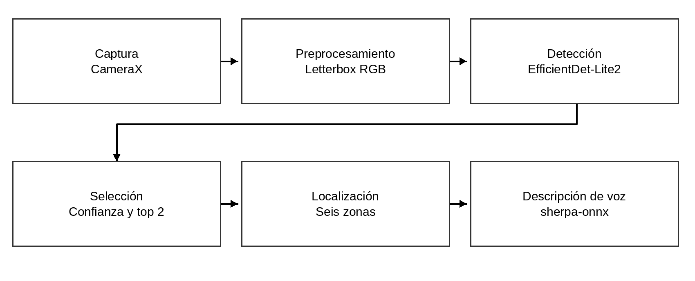
03 · Diseño e implementación
Arquitectura del prototipo
CÁMARA + DETECTOR + LOCALIZACIÓN + VOZ LOCAL
Informe, §3.1 y figura 3.1
13
Notes:
TIEMPO ORIENTATIVO: 35 segundos.
La arquitectura conecta captura, preprocesamiento, detección, selección, localización y voz. MainViewModel coordina la secuencia. El preprocesamiento adapta la imagen a la entrada del modelo, y la transformación inversa del letterbox devuelve las cajas al fotograma original antes de asignar las regiones espaciales. Después de filtrar por confianza y limitar el número de objetos, se construye el mensaje. Los motores de inferencia y audio se inicializan una vez y se liberan al finalizar su ciclo de vida. El esquema resume el flujo implementado y documentado en el proyecto.
FUENTES: Informe, §3.1 y figura 3.1
Informe final: Documents/Informe_Final_AssistiveVision.docx y Documents/Informe Final Pasantía de Investigación - Diomedes Cerda.pdf.

Slide 14
03 · Módulos de entrada
Captura y preprocesamiento
BAJO
DEMANDA
448 × 448
Letterbox conserva la proporción.
Tensor UINT8 de 3 canales.
Relleno gris: 114.
CameraX conserva el fotograma reciente. Capturar inicia un único ciclo.
Informe, §§3.3–3.4
14
Notes:
TIEMPO ORIENTATIVO: 30 segundos.
CameraX mantiene la vista previa y FrameStore conserva una copia del fotograma reciente. Al pulsar Capturar, la aplicación copia ese fotograma, congela la vista y evita que comience otra captura simultánea. Al terminar la voz o producirse un error, libera el ciclo; además, dispone de un temporizador de respaldo de 20 segundos. El preprocesamiento conserva la proporción de la imagen mediante letterbox y completa el espacio con gris de valor 114. La entrada es un tensor UINT8 de forma [1, 448, 448, 3], sin normalización a valores flotantes. La transformación inversa permite interpretar las cajas sobre la imagen original. Una tecla física o un disparador Bluetooth compatible también pueden solicitar la captura.
FUENTES: Informe, §§3.3–3.4
Informe final: Documents/Informe_Final_AssistiveVision.docx y Documents/Informe Final Pasantía de Investigación - Diomedes Cerda.pdf.

Slide 15
03 · Módulos de detección y filtrado
Detección y selección de objetos
10 clases
0,30
Persona · silla · sofá · cama · mesa
Inodoro · televisor · portátil
Lavabo · refrigerador
Confianza por defecto
2
Objetos anunciados
por defecto
Informe, §§3.5 y 3.7; clases COCO de la tabla 3.1
15
Notes:
TIEMPO ORIENTATIVO: 30 segundos.
DetectionModule ejecuta EfficientDet-Lite2 en CPU mediante LiteRT. Lee las cajas, clases, puntuaciones y cantidad de detecciones, ajusta los índices al vocabulario COCO y conserva las diez categorías definidas para el proyecto. El umbral de confianza es 0,30 por defecto y puede ajustarse entre 0,10 y 0,90. El detector conserva como máximo quince detecciones, mientras la lista destinada a voz se limita a uno, dos o tres objetos, con dos por defecto, ordenados por confianza. El flujo manual actual no utiliza un período de enfriamiento. El vocabulario incluye silla, pero no puerta; la categoría mesa de comedor tampoco demuestra reconocimiento general de escritorios. La selección de clases responde al alcance técnico del prototipo.
FUENTES: Informe, §§3.5 y 3.7; clases COCO de la tabla 3.1
Informe final: Documents/Informe_Final_AssistiveVision.docx y Documents/Informe Final Pasantía de Investigación - Diomedes Cerda.pdf.

Slide 16
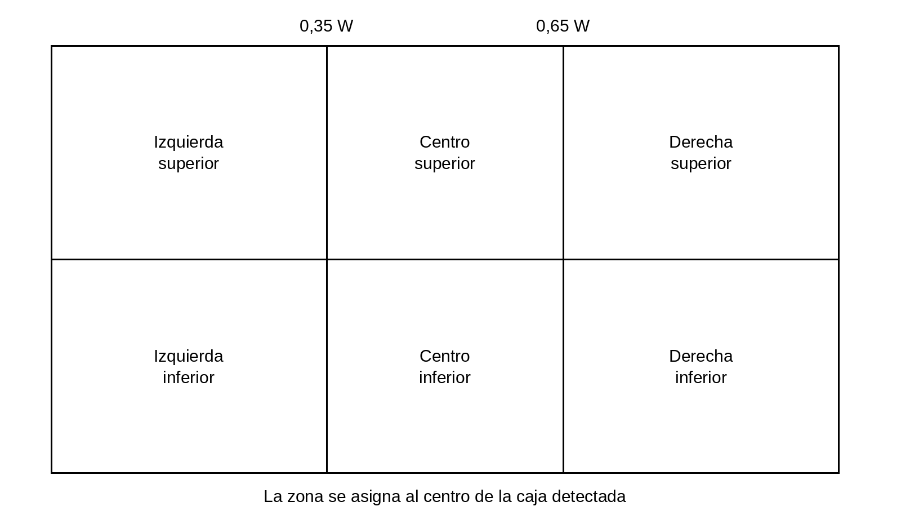
03 · Localización espacial
Ubicación relativa en seis zonas
“Una silla abajo
a la izquierda…”
La referencia es el encuadre de la cámara.
Informe, §3.6 y figura 3.3
16
Notes:
TIEMPO ORIENTATIVO: 35 segundos.
La ubicación se obtiene del centro de la caja en el fotograma original. Si W y H son el ancho y alto de la imagen, las coordenadas normalizadas son u = cx/W y v = cy/H. Los límites en el 35 % y el 65 % del ancho separan izquierda, centro y derecha, y el límite a media altura separa la mitad superior de la inferior. Así se asignan seis zonas. Estas referencias describen el encuadre de la cámara. El descriptor «frente a ti» corresponde a la región inferior central; no representa una distancia medida ni una trayectoria despejada. La asignación de regiones se verifica mediante seis pruebas unitarias.
FUENTES: Informe, §3.6 y figura 3.3
Informe final: Documents/Informe_Final_AssistiveVision.docx y Documents/Informe Final Pasantía de Investigación - Diomedes Cerda.pdf.

Slide 17
03 · Audio y operación manual
Voz local y ciclo de interacción
“Hay una silla abajo a la izquierda de donde estás apuntando y un televisor arriba a la derecha de donde estás apuntando”
ESPAÑOL / INGLÉS
SpeechFormatter compone la frase. sherpa-onnx sintetiza en el teléfono.
La reproducción termina y la captura vuelve a estar disponible.
Informe, §§3.8–3.9 y figura 3.4
17
Notes:
TIEMPO ORIENTATIVO: 30 segundos.
SpeechFormatter convierte los objetos y sus regiones en una oración con artículos, nombres y conectores en español o inglés. AudioModule sintetiza la voz en el propio teléfono mediante sherpa-onnx y modelos VITS/Piper empaquetados con la aplicación, y AudioTrack reproduce la señal. El modo evaluado es manual: el usuario solicita la descripción y, al terminar el audio, se libera la captura. Si no hay objetos seleccionados, la aplicación muestra el estado correspondiente y libera el ciclo sin una descripción de objetos. El ejemplo de la diapositiva ilustra cómo se compone una frase. La exploración continua se propone como ampliación futura.
FUENTES: Informe, §§3.8–3.9 y figura 3.4
Informe final: Documents/Informe_Final_AssistiveVision.docx y Documents/Informe Final Pasantía de Investigación - Diomedes Cerda.pdf.

Slide 18
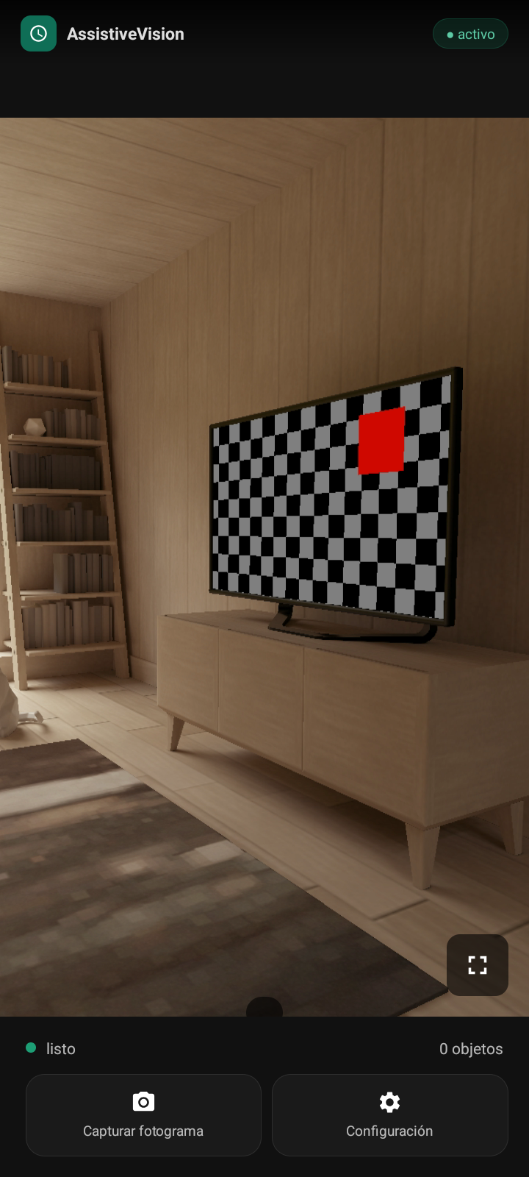
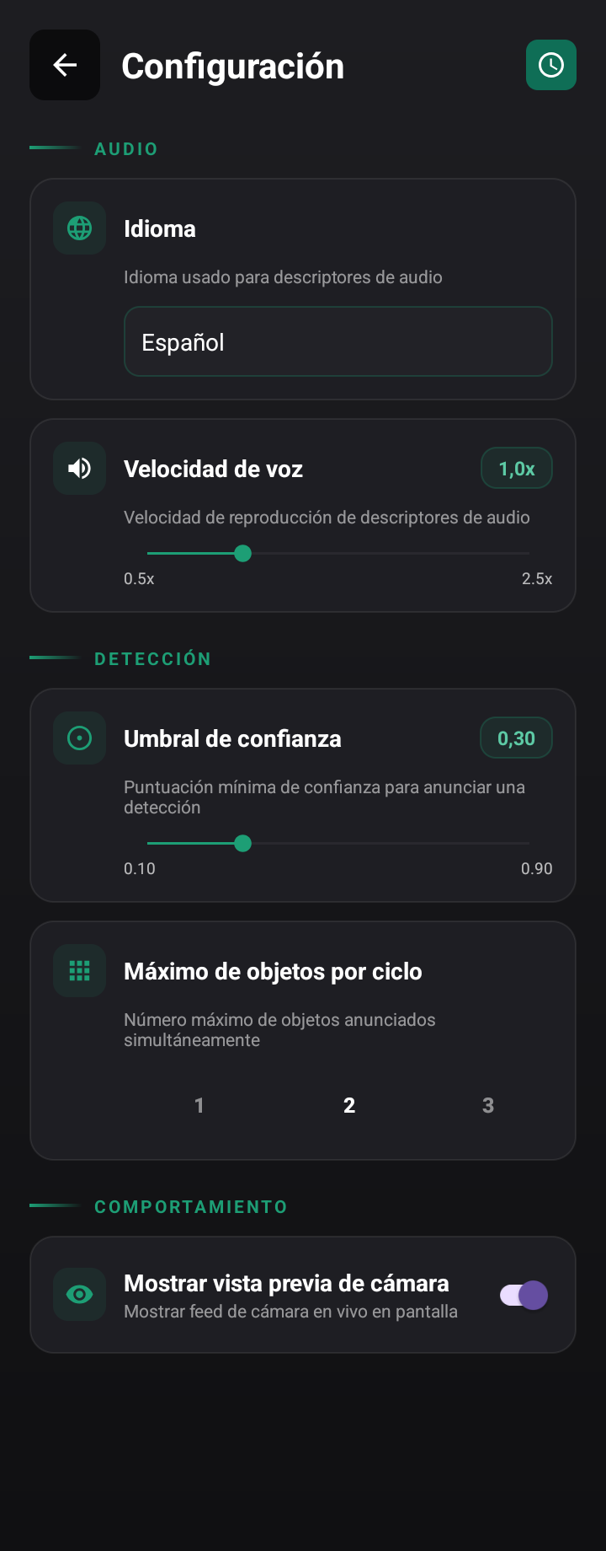
03 · Interacción con la aplicación
Interfaz, ajustes y accesibilidad
CONFIGURACIÓN
Idioma, velocidad, confianza, número de objetos y vista previa.
INTERACCIÓN
Controles identificables, avisos de estado y disparador físico compatible.
Informe, §§3.10–3.11. Capturas reales de la app en emulador
18
Notes:
TIEMPO ORIENTATIVO: 30 segundos.
La interfaz reúne la vista de cámara, la captura manual y los ajustes. Las capturas mostradas proceden de la app en un emulador; la escena virtual sirve para ilustrar la interfaz. Las preferencias persisten con DataStore: idioma, velocidad de voz entre 0,5 y 2,5 veces, confianza entre 0,10 y 0,90, máximo de uno a tres objetos y presentación de la vista previa. Los controles Capturar y Ajustes exponen su función al lector de pantalla, los iconos decorativos se excluyen del recorrido y los cambios de estado pueden anunciarse mediante una región de actualización cortés. También se admite una tecla de captura compatible. Estas características implementadas proporcionan una base para evaluar el recorrido completo con TalkBack y con usuarios.
FUENTES: Informe, §§3.10–3.11. Capturas reales de la app en emulador
Informe final: Documents/Informe_Final_AssistiveVision.docx y Documents/Informe Final Pasantía de Investigación - Diomedes Cerda.pdf.

Slide 19
03 · Evidencia técnica
Verificación de los requerimientos
34
5
8
Pruebas JVM
Pruebas Android
Pruebas del evaluador
Geometría, localización,
texto, voz y controles.
Síntesis local y gestión
de fotogramas en modo avión.
Emparejamiento y
estadística.
Informe, §§3.12–3.13; docs/VALIDACION.md
19
Notes:
TIEMPO ORIENTATIVO: 25 segundos.
La verificación reúne 34 pruebas de la máquina virtual de Java, JVM, cinco pruebas instrumentadas de Android y ocho pruebas del evaluador descritas en el informe. Las 34 pruebas cubren localización, geometría letterbox, composición de mensajes, selección de lentes, catálogo de voces, tecla de captura y una comprobación básica. Las cinco instrumentadas verifican síntesis de voz y gestión de fotogramas en modo avión. Las ocho del evaluador comprueban emparejamiento, casos vacíos, bootstrap y cálculo de valores p. Además, se reprodujeron 198 imágenes con los módulos Android. En conjunto, esta evidencia verifica componentes y requerimientos técnicos; la ergonomía y la comprensión del mensaje requieren evaluación con usuarios.
FUENTES: Informe, §§3.12–3.13; docs/VALIDACION.md
Informe final: Documents/Informe_Final_AssistiveVision.docx y Documents/Informe Final Pasantía de Investigación - Diomedes Cerda.pdf.

Slide 20
03 · Aplicación en funcionamiento
Demostración de AssistiveVision
Capturar
Escuchar el objeto
y su posición
Cambiar el encuadre
Procesamiento y síntesis de voz locales
Demostración en vivo con el APK de AssistiveVision
20
Notes:
TIEMPO ORIENTATIVO: 120 segundos.
PREPARACIÓN ANTES DE EXPONER. Instalar y abrir el APK publicado en el Redmi Note 13, conceder permiso de cámara y comprobar idioma español, volumen de multimedia, confianza de 0,30 y máximo de dos objetos. Preparar una silla, un televisor o un portátil y ensayar un encuadre que permita reconocerlos. Probar con antelación la visualización del teléfono en Teams y la transmisión de su audio; comprobarlo desde otro participante o en una grabación. Para demostrar operación sin conexión, preferir reflejo por cable y activar modo avión en el teléfono, con el equipo que emite Teams conectado. Si se utiliza Bluetooth, verificar antes si es necesario reactivarlo en modo avión. Disponer de una grabación propia del mismo flujo como respaldo, con su audio audible.
GUION DE 120 SEGUNDOS. 0–20 s: mostrar la vista previa y recordar los ajustes ya preparados. 20–65 s: orientar el teléfono, pulsar Capturar y dejar que se escuche la descripción completa. Señalar cómo se relacionan el objeto anunciado y su zona con el encuadre. 65–100 s: cambiar la orientación, realizar una segunda captura y explicar el cambio de ubicación relativa que efectivamente produzca la app. 100–120 s: mostrar que la vista se libera al finalizar el audio y que puede comenzar una nueva captura. Si no aparecen detecciones o surge un fallo, describir lo que ocurre y usar la grabación de respaldo sin presentarla como una ejecución en vivo. Esta diapositiva acompaña la demostración y no contiene un vídeo incrustado.
FUENTES: Demostración en vivo con el APK de AssistiveVision
Informe final: Documents/Informe_Final_AssistiveVision.docx y Documents/Informe Final Pasantía de Investigación - Diomedes Cerda.pdf.

Slide 21
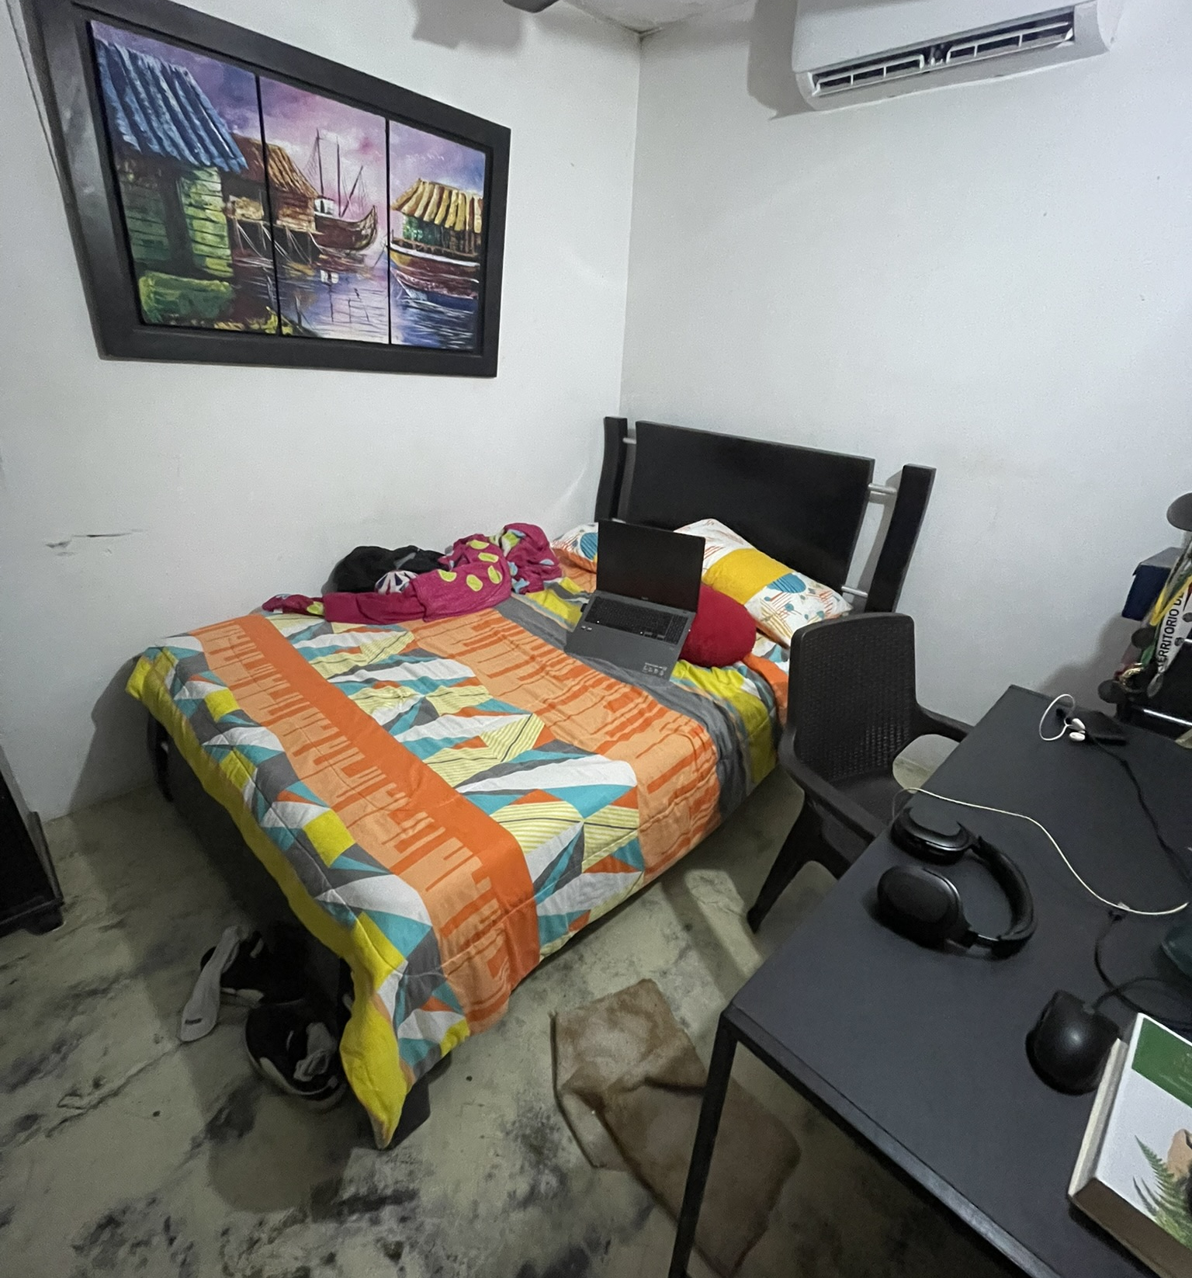
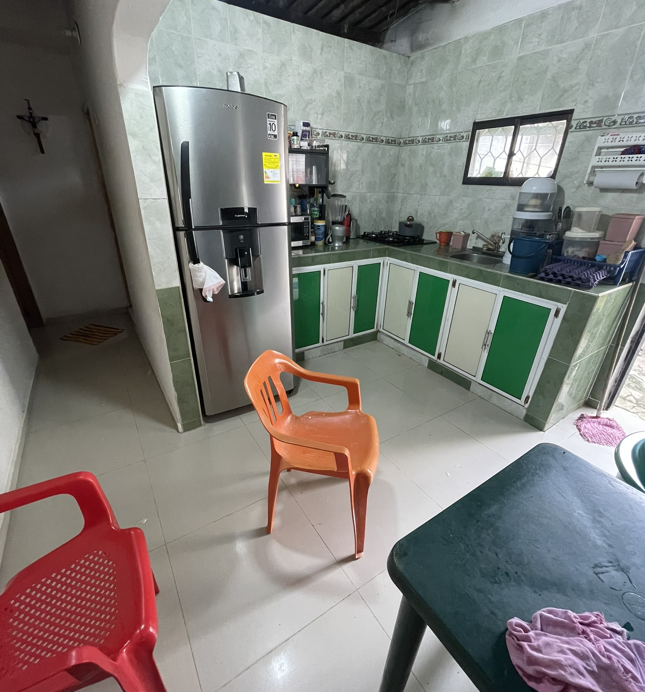
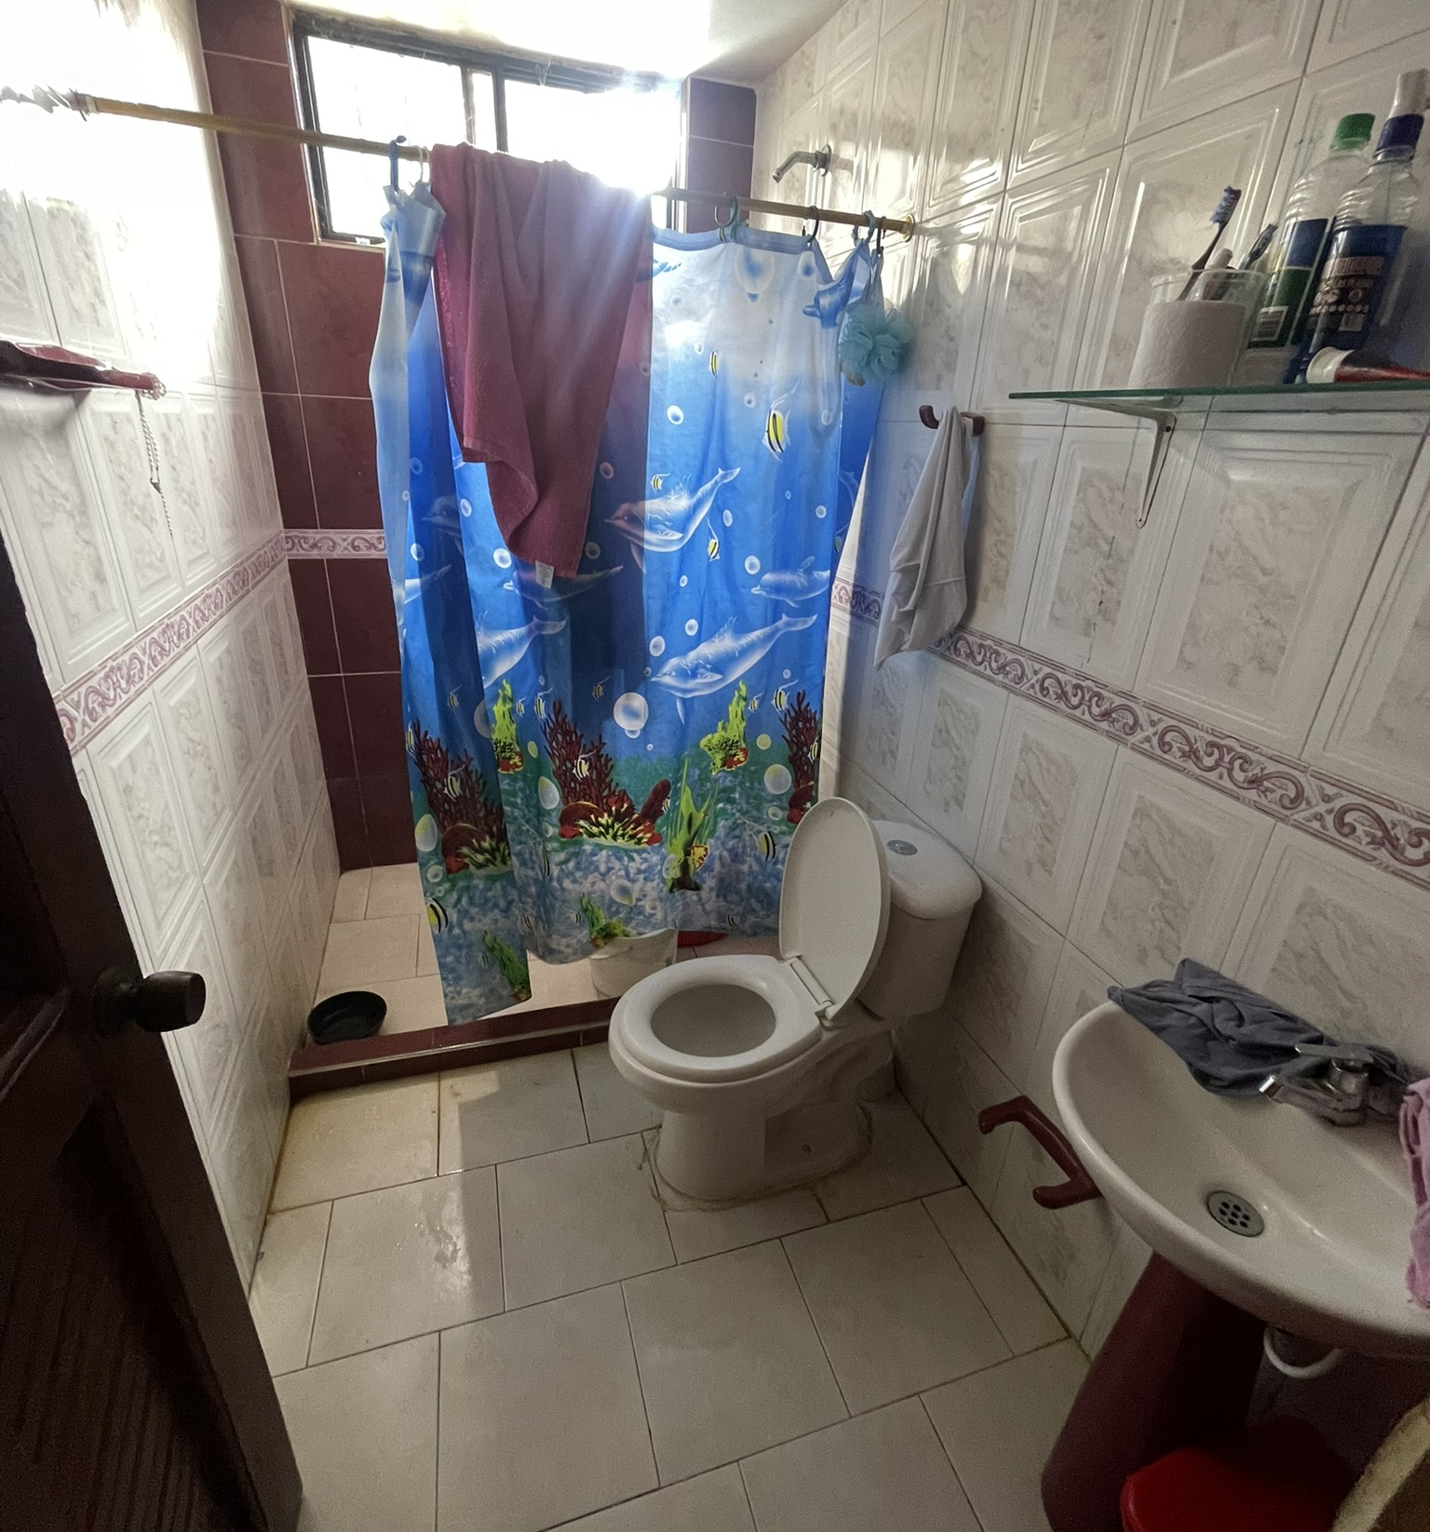
04 · Protocolo de evaluación
Diseño y espacios de captura
33 × 6
198 fotos
889 instancias
10 clases
Dormitorio
Cocina
Baño
30 recintos en 6 inmuebles
Informe, §4.1. Fotografías originales de Build/Testing/data/
21
Notes:
TIEMPO ORIENTATIVO: 40 segundos.
El conjunto de evaluación reúne 198 fotografías, organizadas en 33 grupos de seis configuraciones, y 889 instancias anotadas de diez clases. Se capturaron 30 recintos de seis inmuebles: cinco viviendas y un edificio de oficinas. Un grupo no equivale necesariamente a una habitación, ni una instancia a un objeto físico único. Las imágenes, de 1536 × 2048 píxeles, proceden de un iPhone 12 Pro Max y se reproducen con los módulos de producción Android en un emulador con perfil Pixel 8. El criterio operativo exige confianza de al menos 0,30, clase coincidente e IoU de al menos 0,50. Se conservaron 16 imágenes sin clases objetivo. El orden de las configuraciones se reconstruyó a partir de los archivos.
FUENTES: Informe, §4.1. Fotografías originales de Build/Testing/data/
Informe final: Documents/Informe_Final_AssistiveVision.docx y Documents/Informe Final Pasantía de Investigación - Diomedes Cerda.pdf.

Slide 22
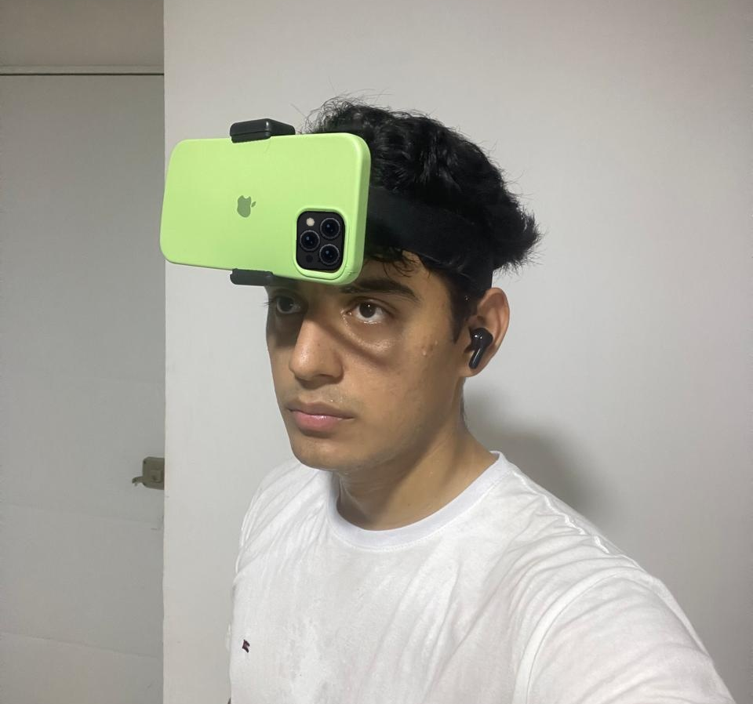
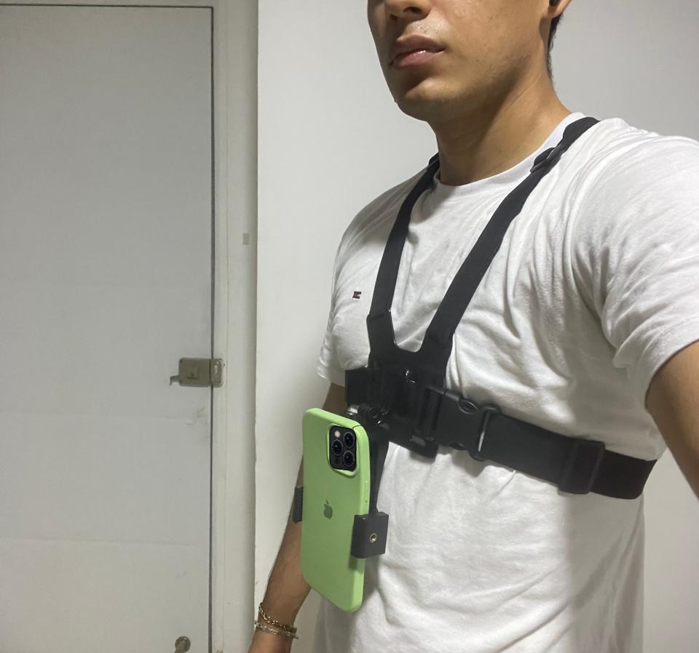
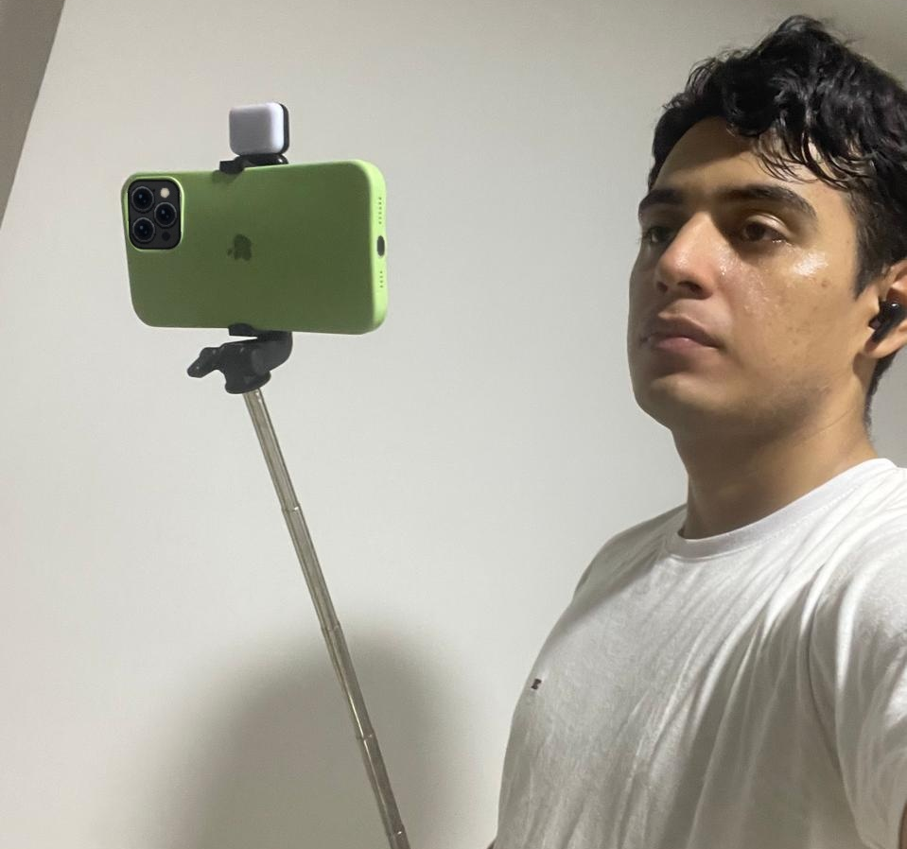
04 · Posicionamiento y lentes
Soportes y campo visual
Cabeza
Pecho
Palo de selfie
Cada soporte combina 1x y 0,5x nominales. 33 fotografías por configuración.
Informe, §§3.2, 4.1.2. Fotografías del autor
22
Notes:
TIEMPO ORIENTATIVO: 25 segundos.
Se combinaron tres soportes con dos lentes nominales, 1x y 0,5x; cada combinación reúne 33 fotografías. El palo de selfie es extensible, tiene patas plegables de trípode y se orientó hacia objetos de interés. No se midieron la altura ni la inclinación. El campo visual depende de la óptica, el sensor y el recorte de la imagen. Las etiquetas 1x y 0,5x no representan ángulos calibrados, y se identificaron seis discrepancias con los metadatos EXIF. Una vista más amplia puede incorporar más objetos, pero representarlos con menos píxeles. Esta relación ayuda a interpretar el resultado sin explicar por sí sola cada error.
FUENTES: Informe, §§3.2, 4.1.2. Fotografías del autor
Informe final: Documents/Informe_Final_AssistiveVision.docx y Documents/Informe Final Pasantía de Investigación - Diomedes Cerda.pdf.

Slide 23
04 · Resultados agrupados
Comparación de montajes
Instancias visibles y detecciones correctas
F1: 53,1 % cabeza · 60,2 % pecho · 58,6 % palo de selfie
Informe, §4.2; summary.csv, agregación por montaje
23
Notes:
TIEMPO ORIENTATIVO: 30 segundos.
Al agrupar ambas lentes, el arnés de cabeza recupera 126 instancias; el de pecho, 142; y el palo de selfie, 157. Las instancias visibles son 293, 277 y 319, respectivamente. El palo recupera más objetos en términos absolutos, mientras el pecho obtiene la mayor F1: 60,2 %, frente a 53,1 % de cabeza y 58,6 % del palo. Son criterios distintos: cantidad recuperada y equilibrio entre precisión y recall. La comparación pareada entre palo y pecho, agrupando lentes, arroja p = 0,1130. Es un análisis exploratorio sin corrección por comparaciones múltiples; no establece una ventaja universal del soporte.
FUENTES: Informe, §4.2; summary.csv, agregación por montaje
Informe final: Documents/Informe_Final_AssistiveVision.docx y Documents/Informe Final Pasantía de Investigación - Diomedes Cerda.pdf.

Slide 24
04 · Montaje y lente
Las seis configuraciones de captura
Instancias por configuración
82 aciertos: palo 0,5x. Mayor F1: pecho 1x, 61,9 %.
Informe, §4.3; summary.csv, agregación por configuración
24
Notes:
TIEMPO ORIENTATIVO: 40 segundos.
Las seis combinaciones permiten separar el efecto observado del montaje y la lente nominal. El palo de selfie 0,5x contiene 174 instancias visibles y recupera 82; el pecho 1x contiene 124 y recupera 65. La mayor F1 corresponde al pecho 1x, con 61,9 %, frente a 57,1 % del palo 0,5x. Este último recupera al menos un objeto en 29 de los 33 grupos. La cobertura describe lo que entra en la imagen: un objeto fuera del encuadre no es un falso negativo del detector. La elección del palo 0,5x por número de aciertos es provisional, porque se realizó sobre el mismo conjunto y requiere confirmación en escenas nuevas.
FUENTES: Informe, §4.3; summary.csv, agregación por configuración
Informe final: Documents/Informe_Final_AssistiveVision.docx y Documents/Informe Final Pasantía de Investigación - Diomedes Cerda.pdf.

Slide 25
04 · Inferencia estadística exploratoria
Comparaciones dentro del grupo
+17
Alternativa | Δ por grupo | IC 95 %
Pecho 1x | +0,515 | [0,121; 0,939]
Pecho 0,5x | +0,152 | [−0,182; 0,515]
Palo 1x | +0,212 | [−0,242; 0,667]
detecciones correctas
frente a pecho 1x
Palo de selfie 0,5x
Los dos últimos intervalos incluyen cero.
Informe, §4.3; scenes/paired_count_differences.csv
25
Notes:
TIEMPO ORIENTATIVO: 30 segundos.
Cada contraste compara configuraciones del mismo grupo y resume las diferencias en los 33 grupos. Frente al pecho 1x, el palo de selfie 0,5x obtiene 17 detecciones correctas adicionales, equivalentes a 0,515 por grupo. El intervalo bootstrap del 95 % es de 0,121 a 0,939. Frente al pecho 0,5x y al palo 1x, los intervalos incluyen cero. Se realizaron 10.000 remuestreos de grupos completos. Las comparaciones son exploratorias, sin ajuste por multiplicidad, y la configuración se eligió en este mismo conjunto. Un contraste significativo no demuestra superioridad frente a todas las alternativas.
FUENTES: Informe, §4.3; scenes/paired_count_differences.csv
Informe final: Documents/Informe_Final_AssistiveVision.docx y Documents/Informe Final Pasantía de Investigación - Diomedes Cerda.pdf.

Slide 26
04 · Análisis geométrico
Detección por distancia estimada
Recall (%) por banda de distancia estimada (m)
Banda (m) | IC 95 % del recall
0,5–1 | 57,0–94,1 %
1–2 | 54,7–78,4 %
2–3 | 50,0–73,4 %
3–4 | 45,9–76,2 %
4–6 | 25,0–48,1 %
≥6 | 7,9–21,4 %
Estimación sin calibración física. Cambia también la composición de objetos.
Informe, §4.4; depth/depth_bands.csv
26
Notes:
TIEMPO ORIENTATIVO: 40 segundos.
La distancia se estima con la focal obtenida de los metadatos EXIF y una altura de referencia por clase: d ≈ f_px × H_clase / h_caja. No se midieron físicamente las distancias ni se realizó una calibración óptica. Las seis bandas reúnen 883 instancias; otras seis tienen estimaciones inferiores a 0,5 metros. El gráfico presenta recall e intervalos bootstrap del 95 %. La caída en las bandas lejanas coincide con cambios de clase, tamaño aparente y oclusión. No define un alcance garantizado de cuatro metros. Además, esta estimación es un análisis posterior de las fotografías: la aplicación no calcula profundidad durante su uso.
FUENTES: Informe, §4.4; depth/depth_bands.csv
Informe final: Documents/Informe_Final_AssistiveVision.docx y Documents/Informe Final Pasantía de Investigación - Diomedes Cerda.pdf.

Slide 27
04 · Exactitud y composición del conjunto
Desempeño por clase
F1 (%)
438 de 889 anotaciones son sillas: 49,3 % del conjunto.
Informe, §4.5; per_class.csv, conteos agregados de las seis configuraciones
27
Notes:
TIEMPO ORIENTATIVO: 35 segundos.
Para obtener las métricas de cada clase se suman TP, FP y FN de las seis configuraciones y se recalculan las proporciones; no se promedian porcentajes. Cama obtiene una F1 de 86,3 % e inodoro de 78,8 %, frente a 37,6 % de mesa de comedor y 44,4 % de lavamanos. Las 438 sillas representan el 49,3 % de las 889 anotaciones. Este desbalance influye en el resultado agregado, que no describe una utilidad uniforme para todos los objetos. El respaldo conserva la tabla completa de precisión, recall y F1.
FUENTES: Informe, §4.5; per_class.csv, conteos agregados de las seis configuraciones
Informe final: Documents/Informe_Final_AssistiveVision.docx y Documents/Informe Final Pasantía de Investigación - Diomedes Cerda.pdf.

Slide 28
04 · Condiciones de captura
Brillo digital de las escenas
Recall (%)
66
fotografías por grupo
Brillo de la imagen,
sin medición en lux.
Informe, §4.8; results/brightness/summary.json
28
Notes:
TIEMPO ORIENTATIVO: 25 segundos.
Las fotografías se dividieron en tres grupos de 66 imágenes según su brillo digital medio, medido en una escala de 0 a 255. El recall es de 41,7 %, 61,8 % y 46,0 % para menor, intermedio y mayor brillo. El patrón no es monótono: el grupo intermedio supera a ambos extremos. No se midió iluminancia en lux ni se controló la exposición. Los grupos también tienen composiciones distintas de clases y escenas. Por tanto, el resultado describe una asociación observacional y no puede atribuirse exclusivamente a la iluminación.
FUENTES: Informe, §4.8; results/brightness/summary.json
Informe final: Documents/Informe_Final_AssistiveVision.docx y Documents/Informe Final Pasantía de Investigación - Diomedes Cerda.pdf.

Slide 29
04 · Visibilidad parcial de los objetos
Oclusión observada
Recall (%)
Etiquetas asistidas por IA. Revisión individual: 215 de 889 instancias.
39 instancias inciertas se analizan por separado.
Informe, §4.8.1; occlusion/results/severity.csv y uncertainty.csv
29
Notes:
TIEMPO ORIENTATIVO: 35 segundos.
El recall observado es de 67,9 % sin oclusión, 53,2 % con oclusión parcial y 10,7 % con oclusión fuerte. Las 39 instancias inciertas se presentan aparte, con recall de 10,3 %. Las etiquetas fueron asistidas por inteligencia artificial: el autor revisó individualmente 215 de las 889, sin una segunda revisión humana independiente. Entre las 168 instancias de oclusión fuerte hay 130 sillas y 137 cajas pequeñas, por lo que clase, tamaño y oclusión están relacionados. Los intervalos bootstrap no incorporan la incertidumbre del etiquetado. El respaldo muestra análisis de sensibilidad y un desglose por clase y tamaño.
FUENTES: Informe, §4.8.1; occlusion/results/severity.csv y uncertainty.csv
Informe final: Documents/Informe_Final_AssistiveVision.docx y Documents/Informe Final Pasantía de Investigación - Diomedes Cerda.pdf.

Slide 30
04 · Medición en emulador Android
Distribución del procesamiento
352,4 ms
Mediana del procesamiento por imagen
P95: 419,9 ms
Decodificación, preprocesamiento y detección. Audio fuera de esta medición.
Informe, §4.7; results/brightness/summary.json
30
Notes:
TIEMPO ORIENTATIVO: 30 segundos.
En la reproducción de las 198 imágenes, la mediana de decodificación y preprocesamiento es de 104,0 milisegundos; la de detección, 246,3. La suma se calcula primero para cada imagen y después se resume: su mediana es de 352,4 milisegundos y su percentil 95, de 419,9. No se obtienen estos valores sumando medianas. La medición en emulador excluye cámara, interfaz, localización, síntesis y reproducción de voz. Los 124,9 milisegundos del Redmi físico corresponden al benchmark inicial de inferencia aislada, con otro entorno y alcance. La respuesta completa desde la captura hasta el audio requiere una medición específica.
FUENTES: Informe, §4.7; results/brightness/summary.json
Informe final: Documents/Informe_Final_AssistiveVision.docx y Documents/Informe Final Pasantía de Investigación - Diomedes Cerda.pdf.

Slide 31
04 · Selección, formato y síntesis
Evaluación de la salida auditiva
Palo de selfie 0,5x · porcentajes
49 / 54
selecciones correctas
para el anuncio
Formato bilingüe y
síntesis local verificados.
Informe, §§4.5 y 4.9; summary.csv, palo de selfie 0,5x
31
Notes:
TIEMPO ORIENTATIVO: 40 segundos.
La evaluación auditiva distingue tres dimensiones. En selección informativa, el palo de selfie 0,5x produce 82 TP y 31 FP; la lista de hasta dos objetos conserva 49 TP y cinco FP. La precisión sube de 72,6 % a 90,7 %, mientras el recall baja de 47,1 % a 28,2 %. En formato y localización, seis pruebas de zonas y siete de construcción de frases verifican el comportamiento previsto. Otras siete comprueban el catálogo de voces; son subconjuntos de las 34 pruebas JVM. Las cinco instrumentadas incluyen verificaciones de voz local en modo avión y almacenamiento de capturas. El 90,7 % mide precisión de selección, no inteligibilidad ni exactitud espacial percibida por un oyente.
FUENTES: Informe, §§4.5 y 4.9; summary.csv, palo de selfie 0,5x
Informe final: Documents/Informe_Final_AssistiveVision.docx y Documents/Informe Final Pasantía de Investigación - Diomedes Cerda.pdf.

Slide 32
04 · Alcance de las conclusiones
Validez y continuidad del trabajo
CAPTURA Y GENERALIZACIÓN
Encuadres variables, lentes nominales y selección en el mismo conjunto.
MEDICIONES Y ANOTACIONES
Distancia estimada, brillo digital y oclusión con revisión parcial.
PRÓXIMA EVALUACIÓN CON USUARIOS
Comprensión, accesibilidad, ergonomía y tiempo completo hasta la voz.
Informe, §§4.6, 4.8.1, 4.9 y capítulo 5
32
Notes:
TIEMPO ORIENTATIVO: 35 segundos.
El alcance distingue las fotografías del iPhone, la reproducción en emulador y el benchmark histórico del Redmi físico. El soporte cambia junto con el encuadre y la orientación, y existen seis discrepancias EXIF. Las instancias no identifican objetos físicos compartidos entre vistas. La distancia sin calibración y la revisión parcial de etiquetas de oclusión limitan la interpretación. Las comparaciones múltiples son exploratorias y no tienen ajuste. La configuración elegida debe confirmarse en escenas independientes. El trabajo posterior comprende comprensión del audio, TalkBack, tiempo desde captura hasta voz, ergonomía y uso con personas con discapacidad visual. No se midió una mejora de autonomía ni se validó navegación segura.
FUENTES: Informe, §§4.6, 4.8.1, 4.9 y capítulo 5
Informe final: Documents/Informe_Final_AssistiveVision.docx y Documents/Informe Final Pasantía de Investigación - Diomedes Cerda.pdf.

Slide 33
05 · Conclusiones
Hallazgos frente a los objetivos
01 SELECCIÓN
EfficientDet-Lite2 equilibra exactitud, tiempo y memoria en el Redmi evaluado.
02 INTEGRACIÓN
Captura manual y descripción local de objetos y regiones, en español e inglés.
03 EVALUACIÓN
Más aciertos con palo 0,5x y mayor F1 con pecho 1x, según el criterio elegido.
Informe, capítulo 5; síntesis con cifras de las fuentes primarias
33
Notes:
TIEMPO ORIENTATIVO: 40 segundos.
Los hallazgos se relacionan con los tres objetivos. Primero, se seleccionó EfficientDet-Lite2 por su compromiso entre exactitud, recuperación, latencia y memoria en el entorno estudiado. Segundo, se integró un prototipo Android local con captura manual, transformación geométrica, selección de objetos, ubicación por zonas y voz bilingüe. Tercero, se completó una evaluación técnica con 198 fotografías que incluye montaje, lente, distancia estimada, clase, tiempo, brillo, oclusión y salida auditiva. Estos resultados no establecen superioridad universal ni sustituyen una evaluación de usabilidad. El aporte es una base funcional y reproducible, sustentada en evidencia, para continuar la evaluación con usuarios.
FUENTES: Informe, capítulo 5; síntesis con cifras de las fuentes primarias
Informe final: Documents/Informe_Final_AssistiveVision.docx y Documents/Informe Final Pasantía de Investigación - Diomedes Cerda.pdf.

Slide 34
Anexo A · Repositorios del proyecto
Código, informe y reproducción
INDOOR-DETECT
Datos, anotaciones, resultados e informe final.
github.com/diomedescerda/indoor-detect
AssistiveVision · main
Aplicación Android, APK e instrucciones de compilación.
github.com/diomedescerda/AssistiveVision
Informe, anexo A. README de indoor-detect y AssistiveVision
34
Notes:
TIEMPO ORIENTATIVO: 25 segundos.
El repositorio indoor-detect conserva datos, anotaciones, predicciones, tablas, figuras, informe y guías de reproducción. AssistiveVision contiene la aplicación Android y su rama principal es main. El APK está disponible en GitHub Releases junto con el manifiesto de compilación, sumas SHA-256 y licencias. Los README explican requisitos, instalación, compilación y pruebas. En la auditoría del 9 de noviembre, la reproducción de las 198 imágenes coincidió con la referencia. El benchmark histórico de modelos tiene diferencias registradas; por eso no se afirma que todos los resultados se reproduzcan de forma idéntica. Repositorios: https://github.com/diomedescerda/indoor-detect y https://github.com/diomedescerda/AssistiveVision .
FUENTES: Informe, anexo A. README de indoor-detect y AssistiveVision
Informe final: Documents/Informe_Final_AssistiveVision.docx y Documents/Informe Final Pasantía de Investigación - Diomedes Cerda.pdf.

Slide 35
Cierre · Socialización del informe final
Gracias
Preguntas y conversación
AssistiveVision / 2026
35
Notes:
TIEMPO ORIENTATIVO: 10 segundos.
El proyecto reúne selección experimental, implementación móvil y evaluación reproducible. Su contribución es transformar una captura solicitada en información verbal sobre objetos y regiones del encuadre, mediante procesamiento local. Agradecer a la directora, al codirector y al público, y abrir el espacio de preguntas. Las siguientes siete diapositivas son material de respaldo y no forman parte del recorrido principal.
FUENTES:
Informe final: Documents/Informe_Final_AssistiveVision.docx y Documents/Informe Final Pasantía de Investigación - Diomedes Cerda.pdf.

Slide 36
Respaldo 01 · Resultados de selección
Comparación completa de modelos
Modelo | mAP50 | mAP50–95 | F1 | CPU ms | GPU ms | RAM MB
YOLOv8s F32 | 0,642 | 0,514 | 0,702 | 620,8 | 743,8 | 164,1
YOLOv8s F16 | 0,642 | 0,514 | 0,702 | 622,1 | 741,1 | 150,8
YOLO11n F32 | 0,615 | 0,498 | 0,667 | 188,6 | 259,6 | 80,5
YOLO11n F16 | 0,614 | 0,498 | 0,662 | 198,1 | 256,6 | 79,8
SSD MobileNetV1 | 0,518 | 0,336 | 0,421 | 23,4 | — | 18,5
EfficientDet Lite2 | 0,648 | 0,486 | 0,695 | 124,9 | 357,9 | 65,8
Float32 / Float16 se abrevian F32 / F16. RAM corresponde a ejecución CPU.
Informe, tablas 2.1, 2.3 y 2.4; results/desktop.md y android.md
36
Notes:
TIEMPO ORIENTATIVO: 0 segundos.
Esta tabla conserva las seis variantes comparadas. mAP y F1 se expresan entre 0 y 1. Las columnas CPU y GPU muestran milisegundos de inferencia, y RAM representa la huella de memoria medida en CPU; no es el tamaño del archivo del modelo. SSD no ofreció soporte GPU estable en este ensayo. La exactitud se evaluó con el conjunto inicial de 80 imágenes y 257 anotaciones. Las mediciones de latencia corresponden al Redmi Note 13 4G físico y deben distinguirse de la reproducción posterior de 198 fotografías en emulador.
FUENTES: Informe, tablas 2.1, 2.3 y 2.4; results/desktop.md y android.md
Informe final: Documents/Informe_Final_AssistiveVision.docx y Documents/Informe Final Pasantía de Investigación - Diomedes Cerda.pdf.

Slide 37
Respaldo 02 · Captura
Seis configuraciones: métricas completas
Configuración | Visibles | TP | Precisión % | Recall % | F1 %
Cabeza 1x | 129 | 56 | 73,7 | 43,4 | 54,6
Cabeza 0,5x | 164 | 70 | 66,0 | 42,7 | 51,9
Pecho 1x | 124 | 65 | 75,6 | 52,4 | 61,9
Pecho 0,5x | 153 | 77 | 70,6 | 50,3 | 58,8
Palo 1x | 145 | 75 | 72,1 | 51,7 | 60,2
Palo 0,5x | 174 | 82 | 72,6 | 47,1 | 57,1
33 fotografías en cada combinación de soporte y lente nominal.
Informe, tabla 4.6; summary.csv, mode=detector
37
Notes:
TIEMPO ORIENTATIVO: 0 segundos.
Cada configuración reúne 33 fotografías. Visibles corresponde a las instancias anotadas; TP, a las detecciones correctas. La precisión es TP dividido entre TP más FP; el recall es TP dividido entre todas las instancias visibles; y F1 es la media armónica de precisión y recall. Los conteos están condicionados por encuadres diferentes. El nombre mostrado es palo de selfie con trípode, aunque los archivos originales conserven un identificador histórico distinto. La tabla permite revisar el equilibrio entre cantidad recuperada, proporción de aciertos y ajuste de las cajas.
FUENTES: Informe, tabla 4.6; summary.csv, mode=detector
Informe final: Documents/Informe_Final_AssistiveVision.docx y Documents/Informe Final Pasantía de Investigación - Diomedes Cerda.pdf.

Slide 38
Respaldo 03 · Métricas y distancia
Notación y estimación geométrica
PRECISIÓN, RECALL Y F1
P = TP / (TP + FP) R = TP / (TP + FN) F1 = 2PR / (P + R)
DISTANCIA ESTIMADA
d ≈ fₚₓ × Hclase / hcaja Focal, altura de referencia y altura de la caja.
COORDENADAS DE LA ZONA
u = cx / W v = cy / H Cortes: 0,35 / 0,65 y 0,50.
Informe, §§1.1, 3.6 y 4.4
38
Notes:
TIEMPO ORIENTATIVO: 0 segundos.
TP significa verdadero positivo; FP, falso positivo; y FN, falso negativo. Precisión y recall dependen de la referencia anotada. IoU compara el área de intersección con el área de unión de dos cajas. La estimación geométrica de distancia utiliza una altura fija por clase y la focal expresada en píxeles, derivada de EXIF y de las proporciones de la imagen. No está calibrada, y la oclusión puede alterar la altura visible de la caja. Las seis zonas de la aplicación se calculan con el centro normalizado del objeto: este procedimiento es independiente del análisis posterior de distancia.
FUENTES: Informe, §§1.1, 3.6 y 4.4
Informe final: Documents/Informe_Final_AssistiveVision.docx y Documents/Informe Final Pasantía de Investigación - Diomedes Cerda.pdf.

Slide 39
Respaldo 04 · Desglose del conjunto
Exactitud de las diez clases
Clase | Anotaciones | TP | Precisión % | Recall % | F1 %
Cama | 56 | 44 | 95,7 | 78,6 | 86,3
Inodoro | 38 | 26 | 92,9 | 68,4 | 78,8
Persona | 56 | 39 | 70,9 | 69,6 | 70,3
Refrigerador | 43 | 24 | 85,7 | 55,8 | 67,6
Computador portátil | 34 | 19 | 63,3 | 55,9 | 59,4
Televisor | 50 | 27 | 57,4 | 54,0 | 55,7
Sofá | 11 | 6 | 54,5 | 54,5 | 54,5
Silla | 438 | 194 | 68,8 | 44,3 | 53,9
Lavamanos | 56 | 18 | 72,0 | 32,1 | 44,4
Mesa de comedor | 107 | 28 | 66,7 | 26,2 | 37,6
Informe, tabla 4.9; per_class.csv, suma de conteos por categoría
39
Notes:
TIEMPO ORIENTATIVO: 0 segundos.
Las métricas se calculan a partir de los conteos agregados de las seis configuraciones. Las sillas representan el 49,3 % de las anotaciones, mientras que solo hay once instancias de sofá. Por ello, los resultados por clase no tienen el mismo respaldo muestral ni deben interpretarse con idéntica precisión estadística. La tabla ayuda a identificar clases fáciles y difíciles dentro de este conjunto. No mide utilidad clínica, riesgo de colisión ni seguridad de navegación.
FUENTES: Informe, tabla 4.9; per_class.csv, suma de conteos por categoría
Informe final: Documents/Informe_Final_AssistiveVision.docx y Documents/Informe Final Pasantía de Investigación - Diomedes Cerda.pdf.

Slide 40
Respaldo 05 · Incertidumbre de las etiquetas
Oclusión: análisis de sensibilidad
Recall (%)
Sillas medianas: recall 75,0 / 62,0 / 27,3 %; grupos de 72 / 100 / 22 instancias.
Informe, §4.8.1; occlusion/results/sensitivity.csv y by_class_area.csv
40
Notes:
TIEMPO ORIENTATIVO: 0 segundos.
La condición de alta confianza se refiere a la confianza en la etiqueta de oclusión, no a la puntuación del detector. La condición sin truncamiento excluye objetos recortados por el borde de la imagen. Al combinar ambas restricciones, el recall aproximado es de 80,8 %, 50,9 % y 11,0 % para ausencia de oclusión, oclusión parcial y fuerte. Esto no sustituye una segunda revisión humana. Dentro de sillas de tamaño mediano, los valores son 75,0 %, 62,0 % y 27,3 %, con 72, 100 y 22 instancias. Los intervalos son amplios y el bootstrap, condicionado a las etiquetas existentes, no cuantifica la incertidumbre del proceso de etiquetar.
FUENTES: Informe, §4.8.1; occlusion/results/sensitivity.csv y by_class_area.csv
Informe final: Documents/Informe_Final_AssistiveVision.docx y Documents/Informe Final Pasantía de Investigación - Diomedes Cerda.pdf.

Slide 41
Respaldo 06 · Aplicación Android
Parámetros y operación
Parámetro | Configuración
Idioma | Español / inglés
Velocidad de habla | 0,5×–2,5× · predeterminado 1,0×
Confianza | 0,10–0,90 · predeterminado 0,30
Máximo de objetos | 1, 2 o 3 · predeterminado 2
Vista previa | Visible u oculta
Captura | Manual · liberación al terminar la voz o al fallar
Prueba en vivo: confirmar volumen, permiso de cámara y vocabulario soportado.
Informe, §§3.3, 3.7–3.13
41
Notes:
TIEMPO ORIENTATIVO: 0 segundos.
Las preferencias se conservan mediante DataStore. El filtrado por confianza ocurre antes de ordenar las detecciones por puntuación y aplicar el máximo de objetos. Los ajustes pueden modificarse sin reiniciar la aplicación. El temporizador de 20 segundos es una protección contra bloqueos de la captura, no una latencia prometida. Las pruebas de audio comprueban ejecución local, no inteligibilidad. La captura es manual; la exploración continua se plantea como una ampliación que necesitaría evaluación propia.
FUENTES: Informe, §§3.3, 3.7–3.13
Informe final: Documents/Informe_Final_AssistiveVision.docx y Documents/Informe Final Pasantía de Investigación - Diomedes Cerda.pdf.

Slide 42
Respaldo 07 · Fuentes del informe
Referencias y materiales
Asistencia visual
Detección y ejecución
Meenakshi et al. (2022)
Guravaiah et al. (2023)
Pawar (2025, preprint)
Figura et al. (2025)
More et al. (2025)
Lin et al. (2014): COCO
Ren et al. (2015): Faster R-CNN
Liu et al. (2016): SSD
Tan et al. (2020): EfficientDet
Google: CameraX y LiteRT
Datos, código y versiones: github.com/diomedescerda/indoor-detect
Bibliografía del informe final y biblioteca Zotero del proyecto
42
Notes:
TIEMPO ORIENTATIVO: 0 segundos.
Las referencias completas están en el informe Word y en la colección Zotero del proyecto: https://www.zotero.org/diomedescerda/collections/X2VAUMZ3 . Antecedentes: Meenakshi et al. (2022), DOI 10.32604/cmc.2022.028540; Guravaiah et al. (2023), DOI 10.1016/j.procs.2023.01.093; Pawar (2025), preprint, DOI 10.13140/RG.2.2.28125.12005; Figura et al. (2025), DOI 10.35784/jcsi.6469; y More et al. (2025), DOI 10.1016/j.procs.2025.01.005. EfficientDet: Tan et al. (2020), DOI 10.1109/CVPR42600.2020.01079. COCO: Lin et al. (2014), DOI 10.1007/978-3-319-10602-1_48. El informe incluye el resto de bibliografía, documentación de Google, LiteRT y sherpa-onnx, y referencias de código. Las cifras experimentales proceden de los CSV y JSON del repositorio; cada diapositiva conserva su fuente.
FUENTES: Bibliografía del informe final y biblioteca Zotero del proyecto
Informe final: Documents/Informe_Final_AssistiveVision.docx y Documents/Informe Final Pasantía de Investigación - Diomedes Cerda.pdf.

